Slide 1
Atletika I – PATL112
Obecné informace
Pavlína Vostatková
16.9.2024 | Praha

Slide 2
Materiály ke studiu
Dostál, E., & Velebil, V. (1991). Didaktika školní atletiky. Státní pedagogické nakladatelství. https://ftvs.cuni.cz/FTVS-2752-version1-didaktika_skolni_atletiky.zip
Jebavý, R., Hojka, V., & Kaplan, A. (2014). Rozcvičení ve sportu. Grada.
Killing, W. et al. (2023) Základní trénink: mládežnická atletika U12-U16: rámcový tréninkový plán Německého atletického svazu. Překlad Jitka Vindušková. Universum. Edice ČOV.
Vindušková, J. a kol. (2006). Základy atletiky. UK FTVS. https://ftvs.cuni.cz/FTVS-2752-version1-zakladyatletiky.pdf
Feher, J., & Hojka, V. (n.d.). Běžecká abeceda. Univerzita Karlova. https://media.ftvs.cuni.cz/cs/Detail/0/4464
Feher, J., & Jebavý, R. (n.d.). Metodická řada nácviku vrhu koulí – Vrhačská abeceda. Univerzita Karlova. https://media.ftvs.cuni.cz/cs/Detail/0/1013
Feher, J., Jebavý, R., & Hojka, V. (n.d.). Metodická řada nácviku hodu míčkem. Univerzita Karlova. https://media.ftvs.cuni.cz/cs/Detail/0/1323
Vindušková., J. (n.d.). Skokanská abeceda. Univerzita Karlova. https://media.ftvs.cuni.cz/cs/Detail/1057
Vindušková., J. (n.d.). Základní postup nácviku skoku vysokého. Univerzita Karlova. https://media.ftvs.cuni.cz/cs/Detail/1055
Vindušková., J. (n.d.). Základní postup nácviku skoku dalekého. Univerzita Karlova. https://media.ftvs.cuni.cz/cs/Detail/1056

Slide 3
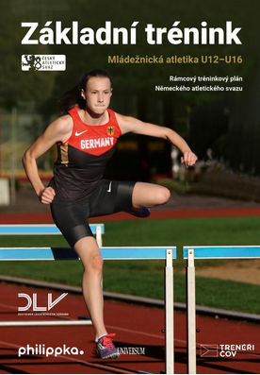
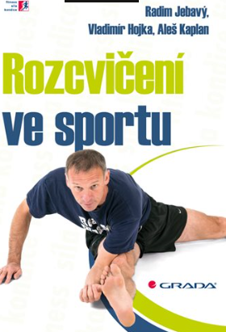
Studijní literatura

Slide 4
Atletika I – PATL112
Organizace atletiky a soutěží
16.9.2024 | Praha

Slide 5
Počátky atletiky
Antické Řecko
Áthleon = boj
Starověký pětiboj – zápas, běh, skoky, hod diskem a hod oštěpem
Novodobá atletika
Anglie 17. století
koncem 19. století zakládány 1. atletická ústředí na státní úrovni
1. olympijské hry 1896 Athény
12 atletických disciplín
pouze muži
bez české účasti
Mezinárodní amatérská atletická federace
International Amateur Athletics Federation, IAAF
1912

Slide 6
Počátky atletiky žen
Mezinárodní sportovní federace žen
Federation Sportive Féminine Internationale (FSFI)
1921, Paříž
Alice Milliat
1. mezinárodní závody žen „Ženská olympiáda“ či ,,Monte Carlo Games“
1921
60 m, 250 m, 800 m, 75 m překážek, štafeta 4 x 75 m a 4 x 200 m, skok vysoký a daleký, vrh koulí, hod oštěpem
Ženské světové hry
1. v 1922, Paříž pod názvem Ženské olympijské hry
2. 1926 Göteborgu
3. 1930 Praha
4. 1934 Londýn
LOH 1928, Amsterdam atletické soutěže žen
100 m, 800 m, 4 x 100 m, skok vysoký, hod diskem
Koncem 30 let 20. století se začíná atletika žen na národní i mezinárodní úrovni prolínat s atletikou mužů. Mezinárodně se pak v tomto období definitivně upravuje začlenění atletek do IAAF a tím přestává fungovat FSFI.

Slide 7
Ženská atletika
Alice Milliat (1884 – 1957)
Kinue Hitomiová (1907 – 1931)

Slide 8
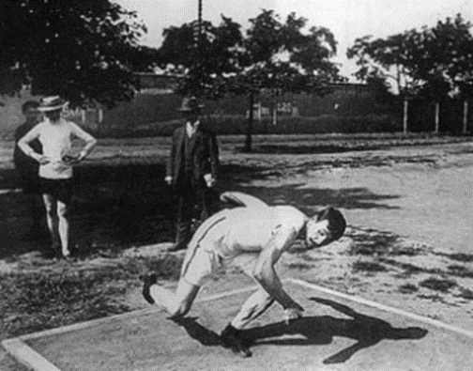
Počátky české atletiky
Kopírují světový historický vývoj atletiky
Sokol
Koncem 19. století vznikají první kluby – Slávie, Sparta
1897 Česká amatérská atletická unie
1899 Český olympijský výbor
2. olympijské hry Paříž 1900
Češi poprvé na olympiádě
František Janda Suk – hod diskem, 2. místo
1920 atletika žen pod Svaz házené a ženských sportů
1928 ženská atletika pod ČAAU
KRÁLOVSTVÍ ČESKÉ 1907 – 1918
1. Mistrovství mužů na dráze 1907
ČESKOSLOVENSKO 1919 – 1938, 1945 – 1992
1. Mistrovství ČSR žen 1923
od roku 1936 se atletická republiková mistrovství žen a mužů na dráze organizují v Československu společně, tak jak je dnes běžné
ČECHY A MORAVA 1939 – 1944

Slide 9
Světová atletika (WA)
1912 International Amateur Athletics Federation, IAAF — Mezinárodní amatérská atletická federace.
od roku 2001 Mezinárodní asociace atletických federací, IAAF
Od 2019 World Athletics
Předseda: Sebastian Coe
Sídlo: Monako
MS v atletice
HMS v atletice
MS štafet, v přespolním běhu, v půlmaratonu, do 17 let, juniorů,
Diamantovou ligu
(Vila Miraflores, Monako)

Slide 10
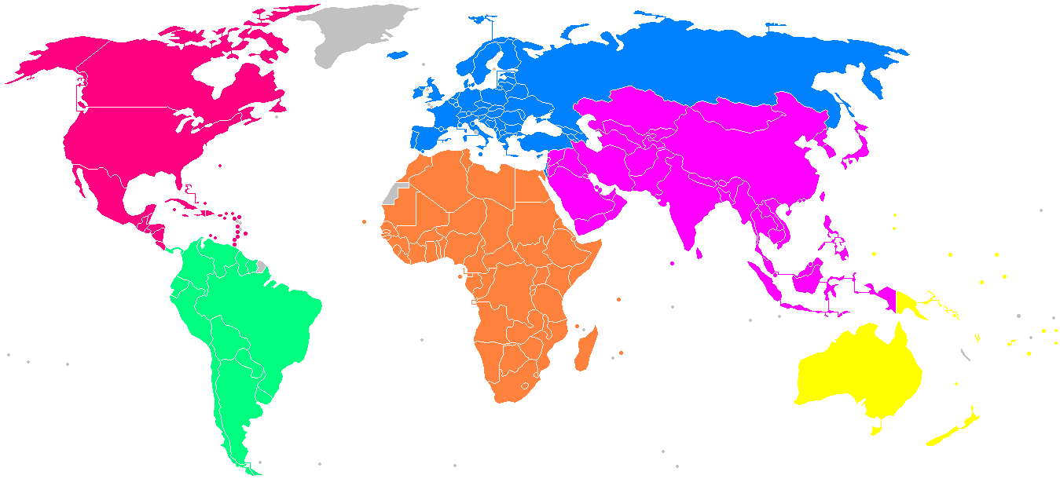
Kontinentální asociace
AAA – Asijská atletická asociace v Asii
CAA – Africká atletická asociace v Africe
CONSUDATLE – Konfederace jihoamerické atletiky v Jižní Americe
EA – Evropská atletická asociace v Evropě (evropská atletika)
NACACAA – Severoamerická a středoamerická atletická asociace v Severní a Střední Americe
OAA – Atletická asociace Oceánie v Oceánii
Notes:
Ty řídí závody na kontinentální úrovni

Slide 11
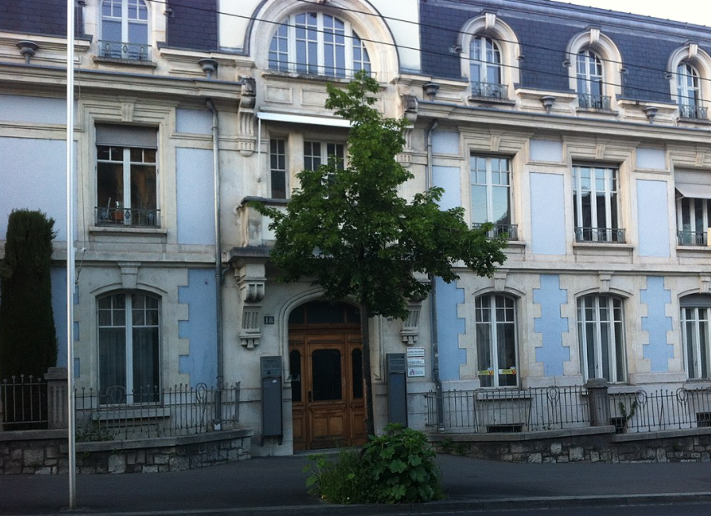
Evropská atletika (EA)
1933 Evropský výbor
1969 Asociace evropských členů IAAF
1970 Evropská atletická asociace
2009 European Athletics
Sídlo: Lausanne
ME
HME, dříve Evropské halové hry
ME juniorů, U23, U17,
ME v přespolním běhu, družstev

Slide 12
Český atletický svaz (ČAS)
8. května 1897 Česká amatérská atletická unie (ČAAU)
1993 ČAS
Sídlo: Praha 6, Na Pískách 2583/8
Předseda: PaedDr. Libor Varhaník
MČR
HMČR
MČR družstev, v krosu, žactva,
dorostu, juniorů, U22, v chůzi,
10 km, půlmaraton, maraton,

Slide 13
Organizace atletiky
Světová atletika (WA)
- 2019
- členem MOV
Evropská atletika (EA) – kontinentální členská asociace
- 2009 EA
ČAS
KAS
Oddíly

Slide 14
Organizační struktura Českého atletického svaz

Slide 15
Projekty ČAS

Slide 16
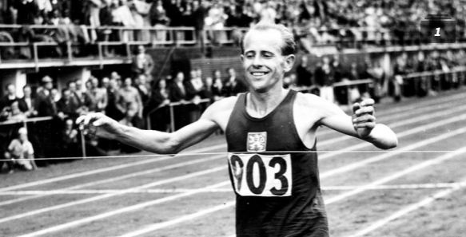

Slide 17
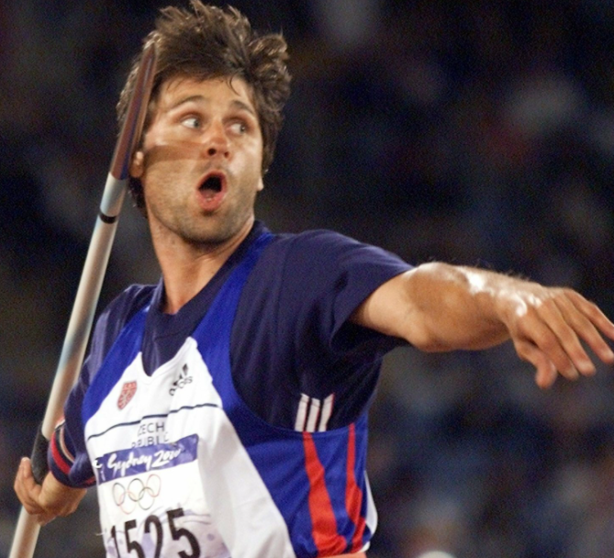

Slide 18
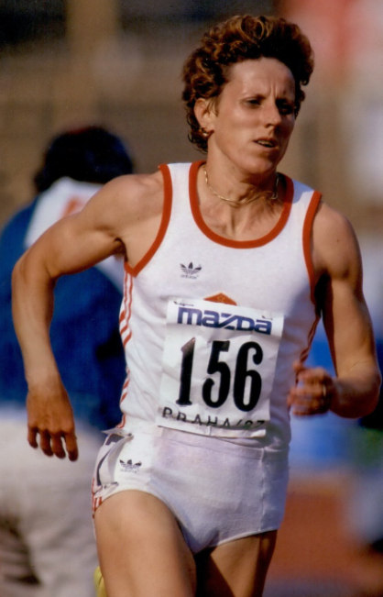

Slide 19
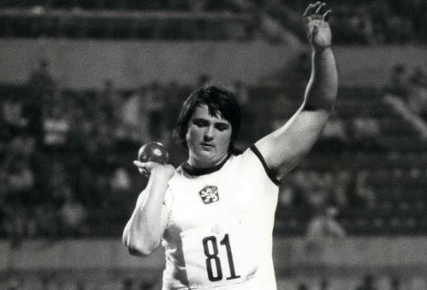

Slide 22
Bezpečnost a rozcvičení při atletickém výcviku

Slide 23
Bezpečnost při atletickém výcviku
Vybavení
Rozcvičení
Pokyny učitele, vhodné chování
Hody, vrhy !!!

Slide 24
Pravidla atletiky
Pořadatel
Rozhodčí
Zajistit technická zařízení (klece)
Zabránit vstupu na závodiště osobám, které nejsou přímými účastníky soutěže
Na závodišti by měli být závodníci, rozhodčí, určení činovníci a další specifikované osoby
ŘZ má být rozhodčím atletiky
HR, VR před závodem zkontrolovat stav zařízení a nářadí
Nedovolit stup do závodního sektoru nezúčastněným osobám
Věnovat pozornost letu a dopadu nářadí
Při nedodržení zásad bezpečnosti přerušit soutěž
Notes:
Pravidla atletiky ukládají povinnosti pořadateli i rozhodčím k zajištění bezpečnosti

Slide 25
Propozice závodů
https://online.atletika.cz/Propozice/propozice/73756

Slide 26
Směrnice ČAS 3/2011 „O rozhodčích“
Čl. 5 Práva a povinnosti rozhodčího
d) předchází úrazům a při zraněních
poskytuje pomoc
Jednotné evropské číslo 112
HZS 150
ZZS 155
PČR 158

Slide 27
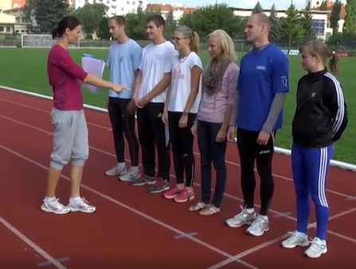
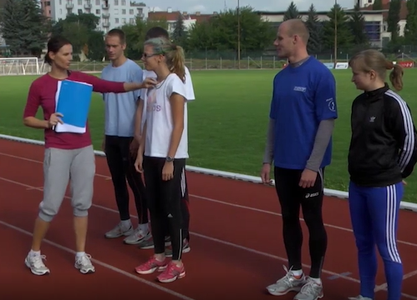
Prevence

Slide 28
Povinnosti studentů

Slide 29
Zásady organizace při výuce
Notes:
Z hlediska bezpečnosti je důležité umět výuku správně zorganizovat

Slide 30
Prevence při atletice
Umět se na atletickém oválu orientovat
Dodržovat bezpečnostní zásady
Dokonalá příprava sportoviště
Cvičební úbor
Rozcvičení
Dodržování didaktických a metodických pravidel

Slide 31
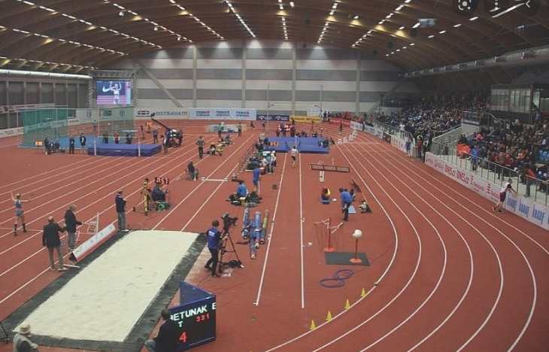
Soutěže na dráze a v poli – na co si dát pozor
Notes:
N ploše se pohybuje dost lidí

Slide 32
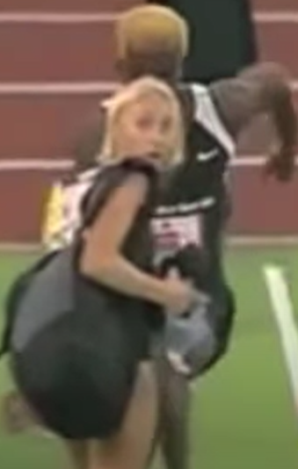
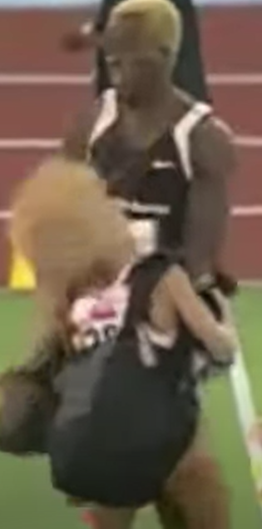
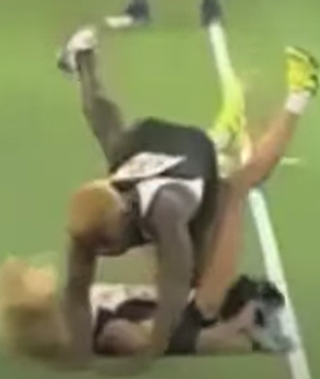
Soutěže na dráze
Umět se na dráze orientovat
https://www.youtube.com/watch?v=GjBEa2ZTbj0
Notes:
.

Slide 33
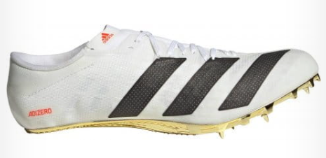
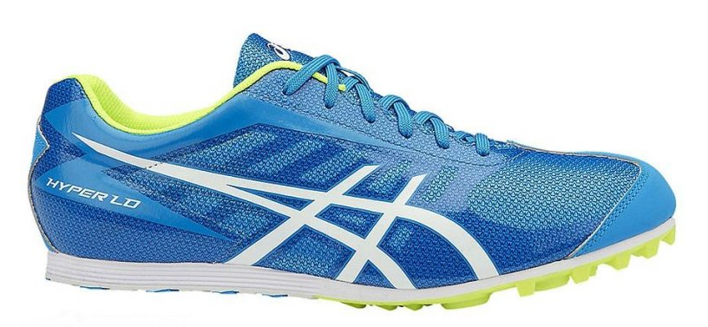
Soutěže na dráze

Slide 34
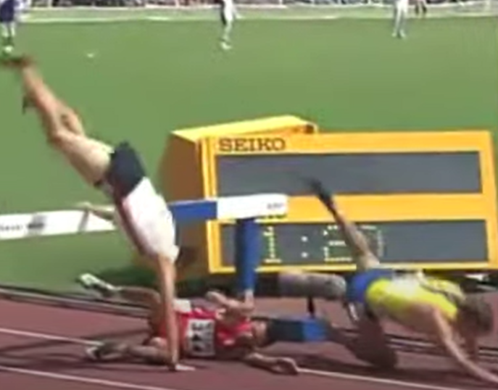
Soutěže na dráze

Slide 35
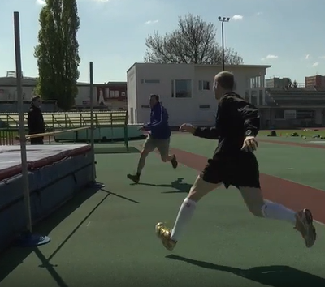
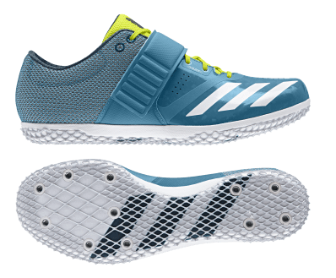
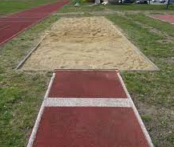
Skoky

Slide 36
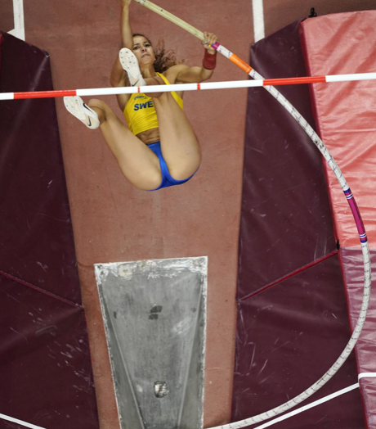
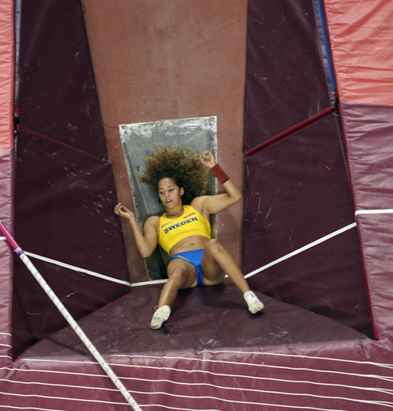
Skoky

Slide 37
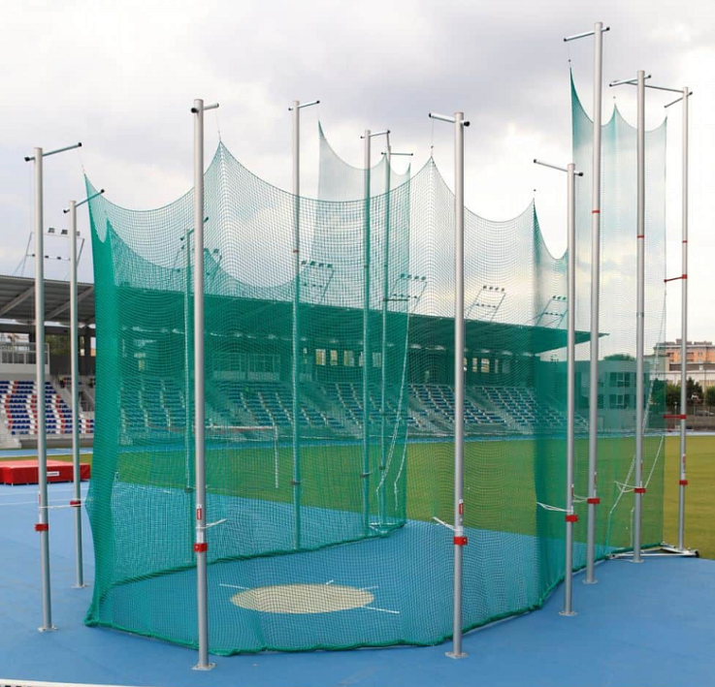
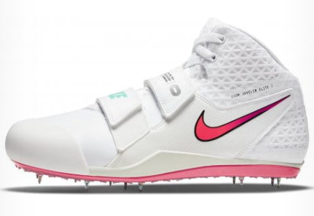
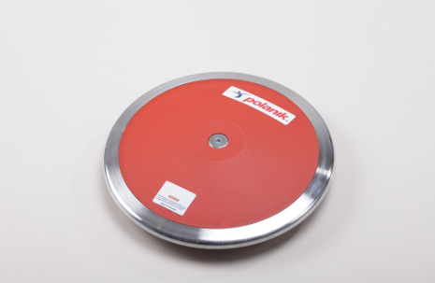
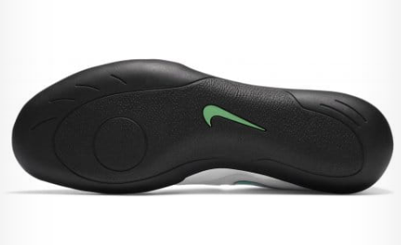
Vrhy a hody
Odhazovat na pokyn vyučujícího
Pro náčiní chodit na pokyn vyučujícího
Rozcvičovací pokusy při závodech
– vyvolává rozhodčí

Slide 38
Tero Pitkameki - MS 2007 Osaka, PB 91,53
Salim Sdiri – 3 HME, Birmingham, PB 843 cm
2007 Řím Zlatá liga (Diamantová) https://www.youtube.com/watch?v=wpROJt-PbgE

Slide 39
Součásti atletického rozcvičení
Rozehřátí, rozklusání
Protažení – statické (minimálně), dynamické (dominuje)
Běžecká abeceda
Rovinky

Slide 40
Atletické rozcvičení
1. Zahřátí – cca 3–5 min - klus, lehké cvičení v pohybu (klus poskočný, změny směru, lehká abeceda v 3–5dobém rytmu)
2. Základní rozcvičení – cca 8–10 min:
– ve stoji, vsedě, vleže (1. většinou ve volném dynamickém režimu - mobilizace, 2. v dynamickém režimu – švihová cvičení u opory, v chůzi, v poskočném pohybu)
3. Běžecká a skokanská abeceda (6–8 cviků, 6–8x20 m) – cca 5 min
4. Rovinky – cca 2–5 min 2–3x 60–100 m stupňovaně (podle vyspělosti cvičenců)
Doba celkového rozcvičení: školní atletika - cca 10–20 min
Výkonnostní atletika - cca 30 min

Slide 41
Statický strečink: v posledních letech se od statického strečinku při rozcvičce upouští (svůj význam nachází především na konci cvičební jednotky – protažení, kompenzace). Ale mírné protažení (nikoliv bolestivé) s krátkými výdržemi (do 8 s) mají budivý vliv na aktivaci svalových, šlachových a kloubních proprioreceptorů, které pomáhají při přenosu informací do centrální nervové soustavy.
Dynamický strečink: kontrolované švihové pohyby horních, dolních končetin a také celostní pohyby, do kterých je více zapojeno svalstvo trupu (hmity, klony, kroužení, rotace, suny, klopení, vytahování, protahování). Postupně zvětšujeme rozsah pohybu i jeho rychlost.
Proprioreceptivní nervosvalová facilitace (PNF) – je založen na postfacilitačním útlumu sv. se nejdříve kontrahuje a následně se protáhne, kontrahuje a protáhne se už více, využívá se druhé osoby. proti manuálnímu odporu izometricky maximální kontrakci v opačném směru, než je omezené pohybu – max. kontrakce zkráceného svalu. Kontrakci drží 7 s, pak povolí a terapeut okamžitě protáhne do opačného směru 10-20 s. PNF je pravděpodobně nejúčinější metodou pro rozvoj pohyblivosti 3-5x,

Slide 42
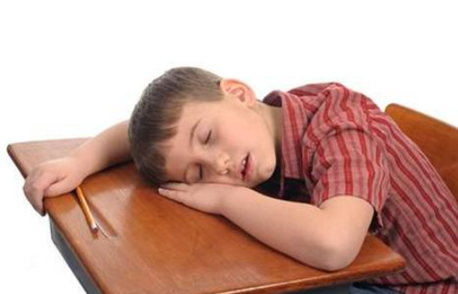
Děkuji vám za pozornost.

Slide 43
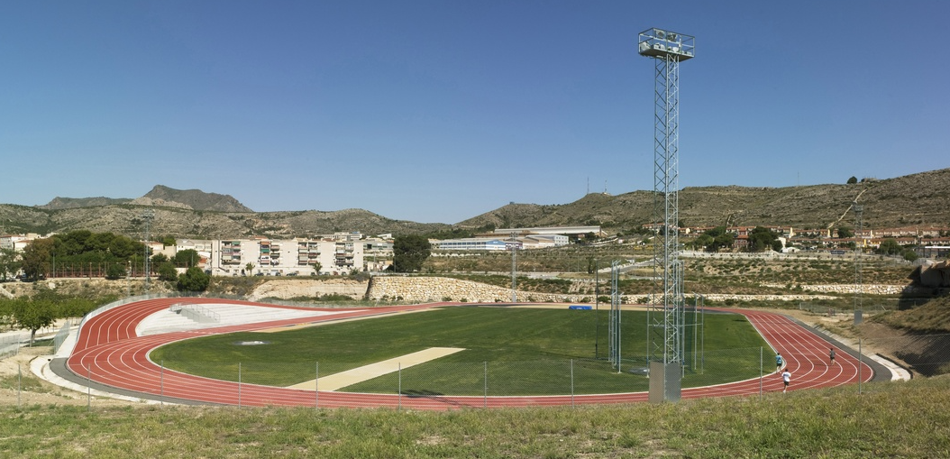
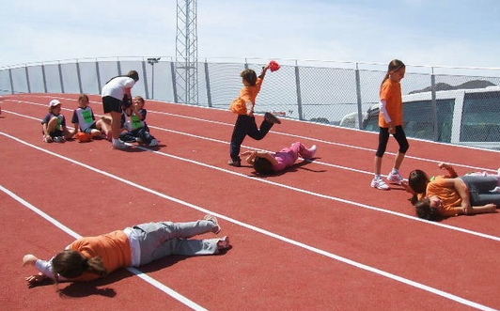
Athletics Track, Av de la Libertad, Elda, Španělsko
Materiály & Foto: Subarquitectura, 2010

Slide 44
Zacházejte se změnami opatrně
(Dicka Telford, 2020)

Slide 45
Představte si běh jako kontaktní sport
(Dicka Telford, 2020)

Slide 46
Minimalizujte pohyby horní části těla
(Dicka Telford, 2020)

Slide 47
Udržujte flexibilitu a poslouchejte své tělo
(Dicka Telford, 2020)

Slide 48
Najděte správnou rovnováhu s tím kdy a jak tankovat ☺
(Dicka Telford, 2020)

Slide 49
Pavlína Vostatková
vostatkova@ftvs.cuni.cz
tel. 220172043 | kancelář H231

